Slide 1

Redes de computadores
Modelos de comunicação em redes
Prof. Luís Eduardo Tenório Silva luis.silva@garanhuns.ifpe.edu.br

Slide 2
Sumário
Arquitetura em camadas
Modelo OSI
Modelo TCP/IP
Encapsulamento e desencapsulamento
Rotas e caminhos de pacotes
Exercícios

Slide 3
Arquitetura em camadas
A internet é um sistema extremamente complexo;
  Compostos de serviços, enlaces, diversos protocolos, dispositivos, etc.
É necessário organizar e categorizar os elementos presentes na rede
  A organização é realizada através de arquitetura em camadas

Slide 4
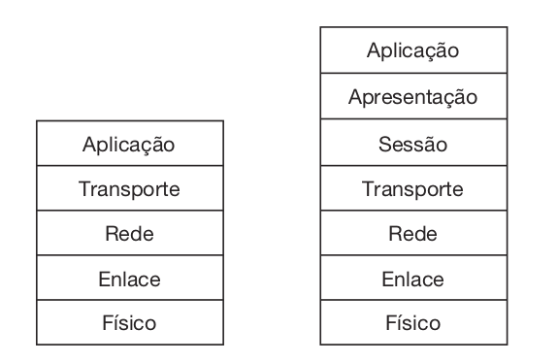
Arquitetura em camadas
Organiza os diferentes elementos da rede (protocolos, hardware, software) em camadas;
Cada camada provê serviços às camadas superiores;
Figura: Modelo Híbrido e Modelo OSI

Slide 5
Arquitetura em camadas
Abordagens de estudos:
  Bottom-up: Analizamos as camadas mais baixa até a mais alta;
  Top-down: Analizamos as camadas mais alta até a mais baixa.
Figura: Modelo Híbrido e Modelo OSI

Slide 6
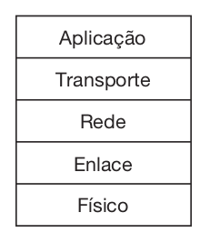
Aplicação
Residem as aplicações e seus protocolos;
Alguns protocolos
  HTTP (HiperText Transfer Protocol)
  SMTP (Simple Mail Transfer Protocol)
  FTP (File Transfer Protocol)
  DNS (Domain Name Service)
  SSH (Secure Shell)
Comunicação fim-a-fim entre aplicações;
Dados trafegados nessa camada são denominados mensagens.

Slide 7
Transporte
Carrega as mensagem da camada de aplicação entre cliente e servidor;
Principais protocolos:
  TCP (Transfer Control Protocol)
    Orientado a conexão;
    Entrega garantida;
    Controle de fluxo;
    Controle de congestionamento.
  UDP (User Data Protocol)
    Serviço simples;
    Não orientado a conexão.
Dados trafegados nessa camada são denominados segmentos.

Slide 8
Rede
Responsável por endereçar de maneira lógica uma informação;
Realiza roteamento entre origem e destino (protocolos de roteamento);
Principal protocolo:
  IP (Internet Protocol)
Dados trafegados nessa camada são denominados pacotes ou datagramas.

Slide 9
Enlace
Identifica o tipo de enlace pelo qual o sinal trafegará;
Detecta e (opcionalmente) corrige erros de outras camadas;
Realiza controle de fluxo, delimitação e transmissão de quadros;
Define a topologia física da rede;
Exemplo de protocolos
  Ethernet
  802.11 (Wi-Fi)
Dados trafegados nessa camada são denominados quadros.

Slide 10
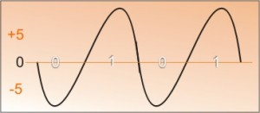
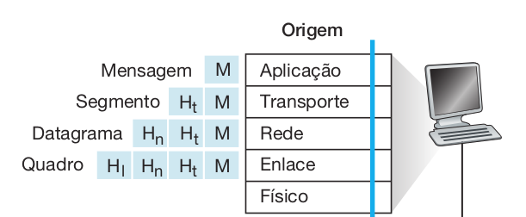
Físico
Transformam a informação digital em um fluxo de bits e sinais elétricos/eletromagnéticos;
Define layout de pinos, tensos, frequência, cabos;
Dados trafegados nessa camada são denominados bits.
Especificação de um sinal elétrico

Slide 11
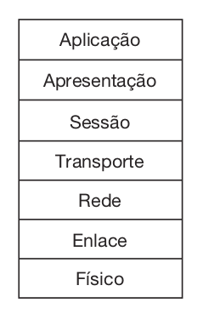
Modelo OSI
Em 1970, a ISO (International Organization for Standardization) propôs organizar as redes de computadores em 7 camadas:
  Modelo OSI
Permite comunicação entre dispositivos heterogêneos
  Dispositivos de fabricantes diferentes conseguem trocar informações entre si;

Slide 12
Modelo OSI
O modelo da internet agrupa na sua camada de aplicação as camadas de aplicação, apresentação e sessão do modelo OSI;
As demais camadas possuem exatamente o mesmos serviços;

Slide 13
Modelo OSI
Camada de Sessão
  Coordena a transferência, sincronização e autenticação dos dados;
  Coordena o fluxo de dados entre os nós.
Camada de Apresentação
  Traduz dados codificados de um formato para outro
    EBCDIC para ASCII
  Compressão, codificação e criptografia dos dados.

Slide 14
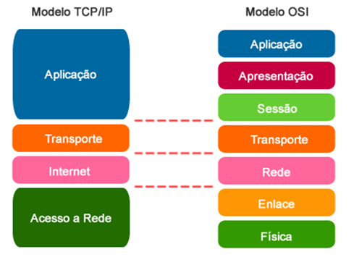
Modelo TCP/IP
Modelo derivado do OSI;
Composto por 4 camadas:
  Interliga as camadas 5, 6 e 7 do modelo OSI em uma única camada;
  Interliga as camadas 1 e 2 do modelo OSI em uma única camada.
Modelo TCP/IP comparado com o modelo OSI

Slide 15
Modelo TCP/IP
Então, qual dos dois modelos é utilizado hoje em dia?
  O modelo TCP/IP define além das camadas, os protocolos que serão utilizados.
  Em suma, utilizamos um modelo híbrido (Modelo OSI + Modelo TCP/IP) para projetar dispositivos e aplicações.

Slide 16
Encapsulamento e Desencapsulamento
Encapsulamento
  Processo pelo qual um pacote passa por todas as camadas do modelo (top-down), adicionando nova informação aos dados que serão transmitidos;
  Essas novas informações são denominadas cabeçalhos (headers);
Desencapsulamento
  Processo pelo qual um pacote passa por todas as camadas do modelo (botton-up), removendo as informações adicionadas no processo de encapsulamento, até obter o dado transmitido.

Slide 17

Encapsulamento
Aplicação
Transporte
Rede
Enlace
Físico
A
Aplicação
Transporte
Rede
Enlace
Físico
T
A
R
T
A
E
R
T
A
E
001010010110

Slide 18
Desencapsulamento
Aplicação
Transporte
Rede
Enlace
Físico
A
Aplicação
Transporte
Rede
Enlace
Físico
T | A
R | T | A
E | R | T | A
E
001010010110
001010010110

Slide 19
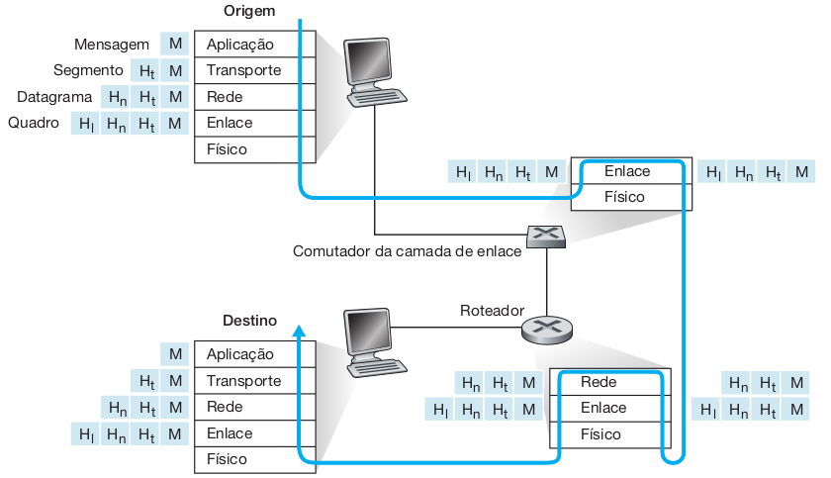
Encapsulamento e desencapsulamento
Processo de envio de informação

Slide 20
Encapsulamento e desencapsulamento
Dispositivos de rede podem encapsular/desencapsular dados em todas as camadas ou até determinadas camadas:
  Comutadores de camada de enlace (Switches) só tratam a informação até a camada 2 do modelo da internet (Enlace)*;
  Hubs tratam a informação até a camada 1 do modelo da internet (Física);
  Comutadores de camada de rede (Roteadores) tratam a informação até a camada 3 do modelo da internet (rede)*;
  Computadores/Servidores conseguem tratar a informação até a última camada do modelo da internet.

Slide 21
Rotas e caminhos de pacotes
O utilitário tracert determina o caminho e todos os dispositivos que um pacote transmitido percorreu até o destino;
No Linux, o comando traceroute possui a mesma função.

Slide 22
Rotas e caminhos de pacotes
C:> tracert www.google.com
tracert to www.google.com (172.217.30.68), 30 hops max, 60 byte packets
1 _gateway (192.168.0.1) 2.448 ms 27.467 ms *
2 10.0.0.1 (10.0.0.1) 46.669 ms 49.617 ms *
3 172.16.255.60 (172.16.255.60) 58.040 ms * 103.083 ms
4 172.30.12.1 (172.30.12.1) 71.080 ms 74.668 ms 75.609 ms
5 172.16.128.170 (172.16.128.170) 116.419 ms 120.754 ms 117.690 ms
6 190.15.96.49 (190.15.96.49) 115.029 ms 8.604 ms *
7 10.10.250.205 (10.10.250.205) 62.690 ms 65.748 ms 75.681 ms
8 74.125.118.49 (74.125.118.49) 33.912 ms 38.663 ms 40.597 ms
9 74.125.118.48 (74.125.118.48) 118.875 ms 109.066 ms *
10 108.170.245.129 (108.170.245.129) 84.616 ms 85.823 ms 84.603 ms
11 108.170.229.101 (108.170.229.101) 68.474 ms 108.170.229.93 (108.170.229.93) 68.394 ms 71.641 ms
12 gru06s34-in-f4.1e100.net (172.217.30.68) 149.136 ms 110.980 ms 132.723 ms

Slide 23
Rotas e caminhos de pacotes
Em sua casa (e/ou no lab) traçar o caminho dos seguintes sites:
  www.google.com
  www.facebook.com
  www.localweb.com.br
  www.umbler.com
Documente o processo realizado;
Por quantos dispositivos os dados passaram antes de atingir o destino?
Enviar o documento paraluis.silva@garanhuns.ifpe.edu.br

Slide 24
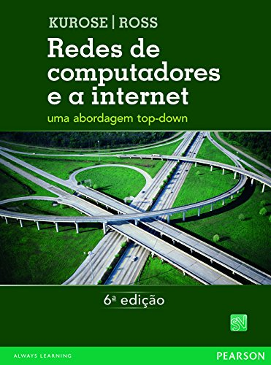
Referências
Capítulo 1 do Livro do Kurose.

